Slide 1
K-Nearest Neighbors (KNN)

Slide 2
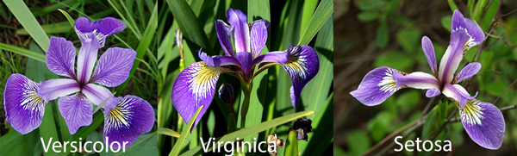
דוגמא: סיווג אירוסים

Slide 3
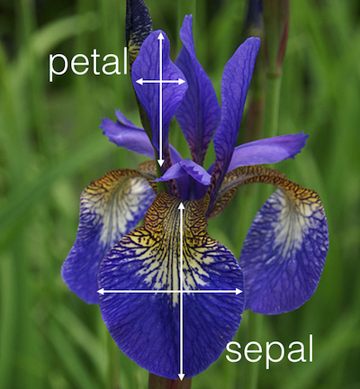
מאפיינים של פרח
משמעות | מאפיין
אורך עלי גביע | Sepal length
רוחב עלי הגביע | Sepal width
אורך כלי הכותרת | Petal length
רוחב עלי הכותרת | Petal width

Slide 4
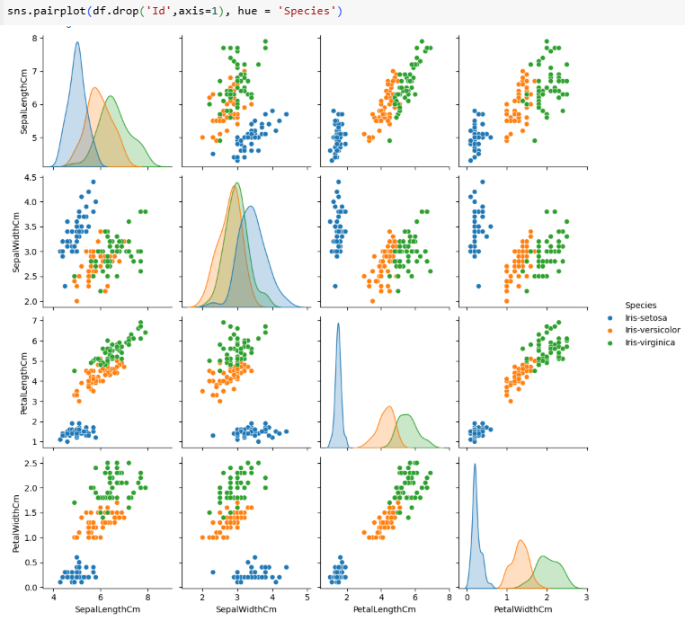
פיזור המאפיינים

Slide 5
תרגיל
הציעו גישות לסיווג פרח על פי מאפייניו.

Slide 6
KNN
סיווג הדגימה על פי סיווג השכנים שלה
?

Slide 7
חוק הסיווג
נבחר את ה-label של רוב הדוגמאות מתוך K השכנים הקרובים
?

Slide 8
דוגמא – K=1
?
?
?

Slide 9
דוגמא – K=3
?
?
?

Slide 10
כיצד נמדוד מרחק?
Sepal length
A
משפט פיתגורס
d(A,B)
A_{sepal length}-B_{sepal length}
B
A_{sepal width}-B_{sepal width}
Sepal width
d(A,B) = sqrt( (A_{sepal length}-B_{sepal length})² + (A_{sepal width}-B_{sepal width})²)

Slide 11
מרחק עם 3 מאפיינים
Sepal length
משפט פיתגורס
Petal length
A
A_{petal length}-B_{petal length}
A_{sepal length}-B_{sepal length}
B
A_{sepal width}-B_{sepal width}
Sepal width
d(A,B) = sqrt( (A_{sepal length}-B_{sepal length})² + (A_{sepal width}-B_{sepal width})² + (A_{petal length}-B_{petal length})²)

Slide 12
מרחק עם 4 מאפיינים
A
B
d(A,B) = sqrt( (A_{sepal length}-B_{sepal length})² + (A_{sepal width}-B_{sepal width})² + (A_{petal length}-B_{petal length})² + (A_{petal width}-B_{petal width})²)

Slide 13
מרחק עם n מאפיינים
The distance between object A with features a1,a2,…
and object B with features b1,b2,…
is:
d(A,B) = sqrt ( (a₁-b₁)² + (a₂-b₂)² + … + (a_{n}-b_{n})² )

Slide 14
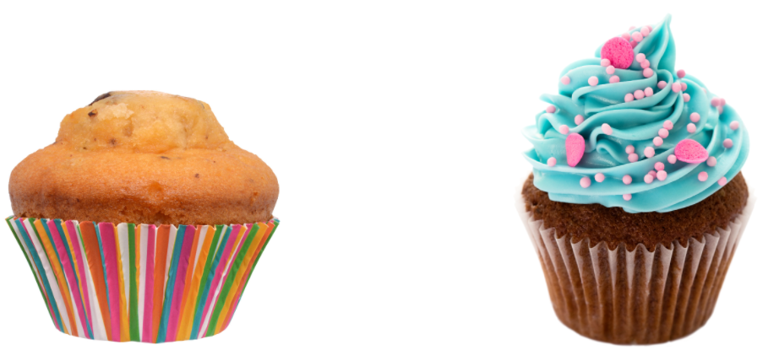
OR
מתוך המצגת של המרצה שרית לולב

Slide 15
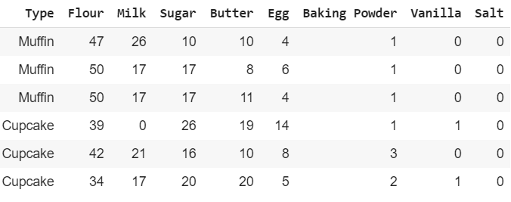
דוגמה
בידינו מאגר נתונים של מתכונים המסווגים לשני סוגים: Muffin ו Cupcake:
לכל מתכון מוגדרים מספר מאפיינים (תכונות) כמו: כמות קמח, חלב, סוכר, חמאה, ביצים, אבקת אפייה, וניל ומלח
נרצה לקבל מתכון חדש ולקבוע האם הוא נחשב למאפין או קאפקייקס
מתוך המצגת של המרצה שרית לולב

Slide 16
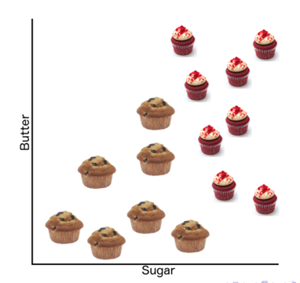
אלגוריתם השכן הקרוב ביותר - NN
לצורך הסבר האלגוריתם נבחרו מתוך כל התכונות המאפיינות מתכון רק שתי תכונות.
מתוך הנתונים המופיעים בגרף:
כמה דוגמאות אימון יש?
אילו תכונות נבחרו?
איזה סיווג הייתם בוחרים עבור
  הנקודה הירוקה?
  הנקודה הצהובה?
  הנקודה הכחולה?
מתוך המצגת של המרצה שרית לולב

Slide 17


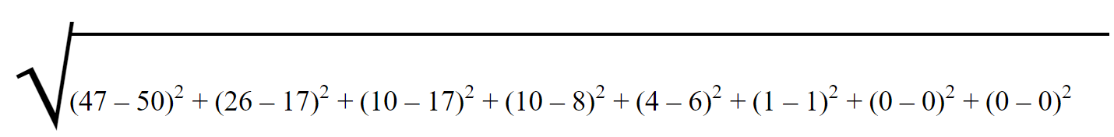
אלגוריתם השכן הקרוב ביותר - NN - חישוב מרחק
נסתכל על שתי הרשומות הבאות:
נחשב את המרחק בין מתכון 1 למתכון 2:
d(recipe1, receipe2)=
מתוך המצגת של המרצה שרית לולב

Slide 18
סיכום ביצוע אלגוריתם KNN
שלב האימון (fit):
  שמירת נתונים במאגר
שלב החיזוי (predict):
  קבלת דוגמאות לחיזוי
  בעבור כל דוגמה
    מציאת המרחקים של הדוגמה מכל הדוגמאות שבמאגר האימון
    מציאת K השכנים הקרובים ביותר
      באמצעות לולאה מקוננת
      או באמצעות מיון ולולאה יחידה
    בדיקת הסווג השכיח מבין K השכנים הקרובים ביותר
      נמנה כמה יש מכל תגית
      נמצא את המקסימום ונחזיר את התגית

Slide 19
תרגיל 4.1 – דף עבודה KNN

Slide 20
עוד קצת על חישוב מרחקים
מה עושים עם מאפיינים קטגוריאליים?
  אם אין סדר: One hot encoding
  אם יש סדר: המרה למספרים
מה עושים עם מאפיינים בסקאלות שונות?
  scaling
מה עושים עם מאפיינים בעלי חשיבות שונה?
  Weighted scaling

Slide 21
תרגיל 4.2 – תרגיל חזרה אישי
תרגיל חזרה אישי

Slide 22
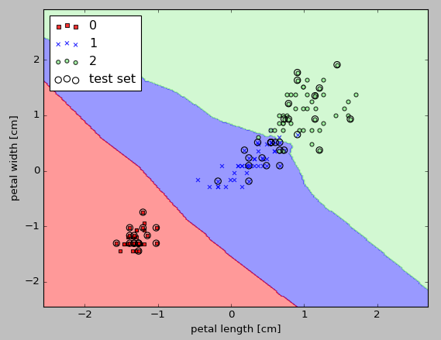
גבולות החלטה

Slide 23
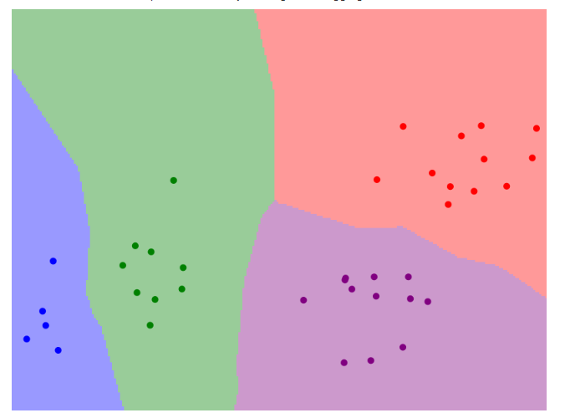
KNN - הדגמה
http://vision.stanford.edu/teaching/cs231n-demos/knn/

Slide 24
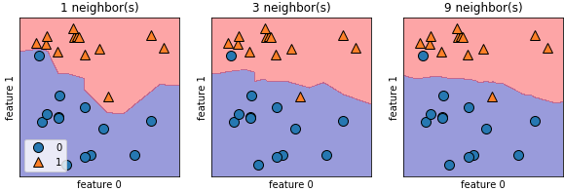
השפעת הפרמטר K
K קטן
  קו החלטה פחות רציף – מודל יותר מורכב – הכללה פחותה
K גדול
  קו החלטה חלק יותר – מודל פשוט יותר – הכללה טובה יותר

Slide 25
תודה על ההשתתפות

